Slide 1
台灣味之素_外食網
2019/10/29

Slide 2
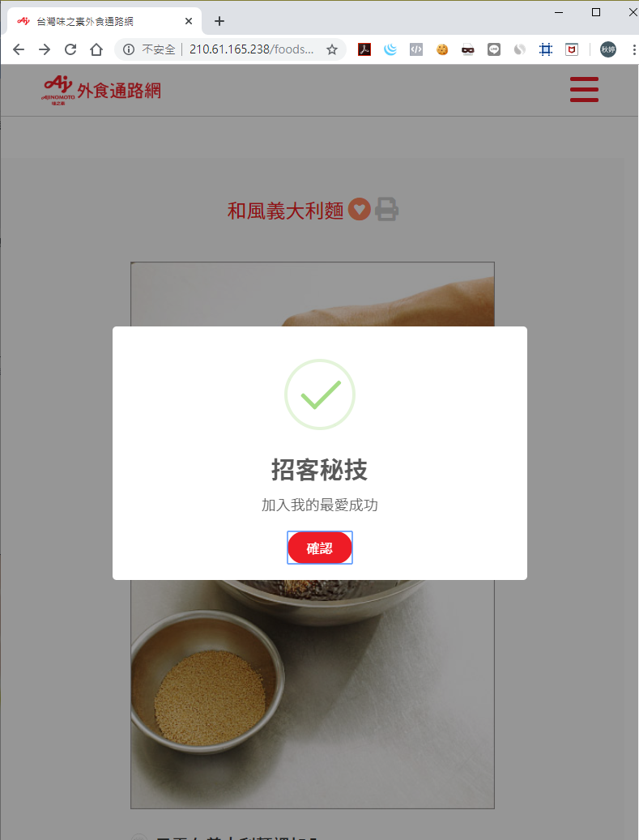
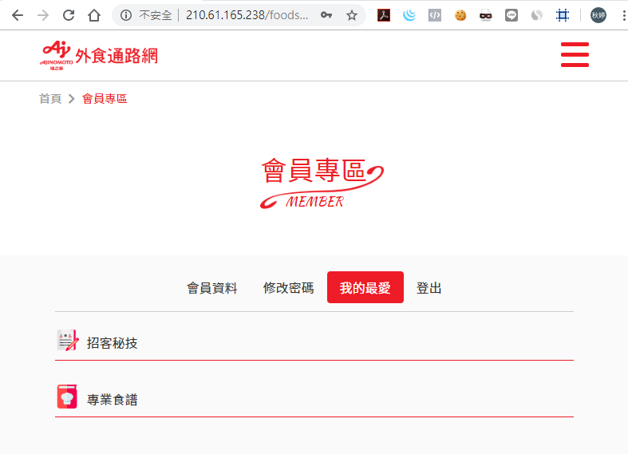
單元：招客密技、專業食譜 網址：http://210.61.165.238/foodservice/recipepro.php、http://210.61.165.238/foodservice/higi.php 疑問：加入我的最愛，有成功提示，但「會員專區＞我的最愛」沒有呈現

Slide 3
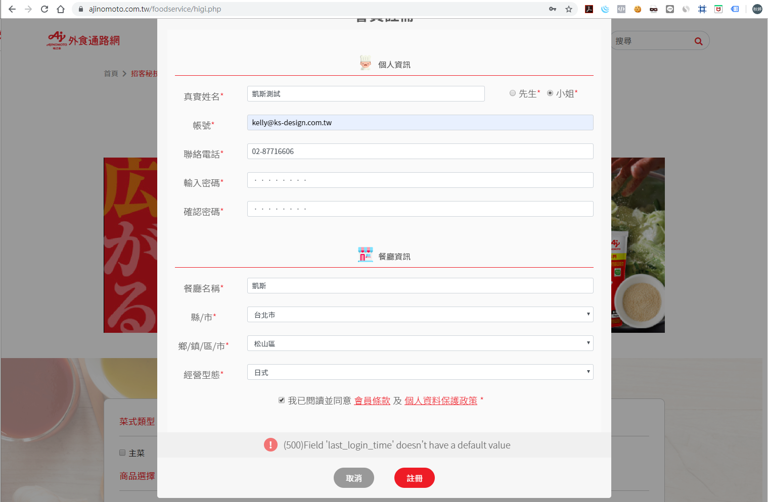
單元：會員註冊 疑問：無法註冊會員

